Slide 1

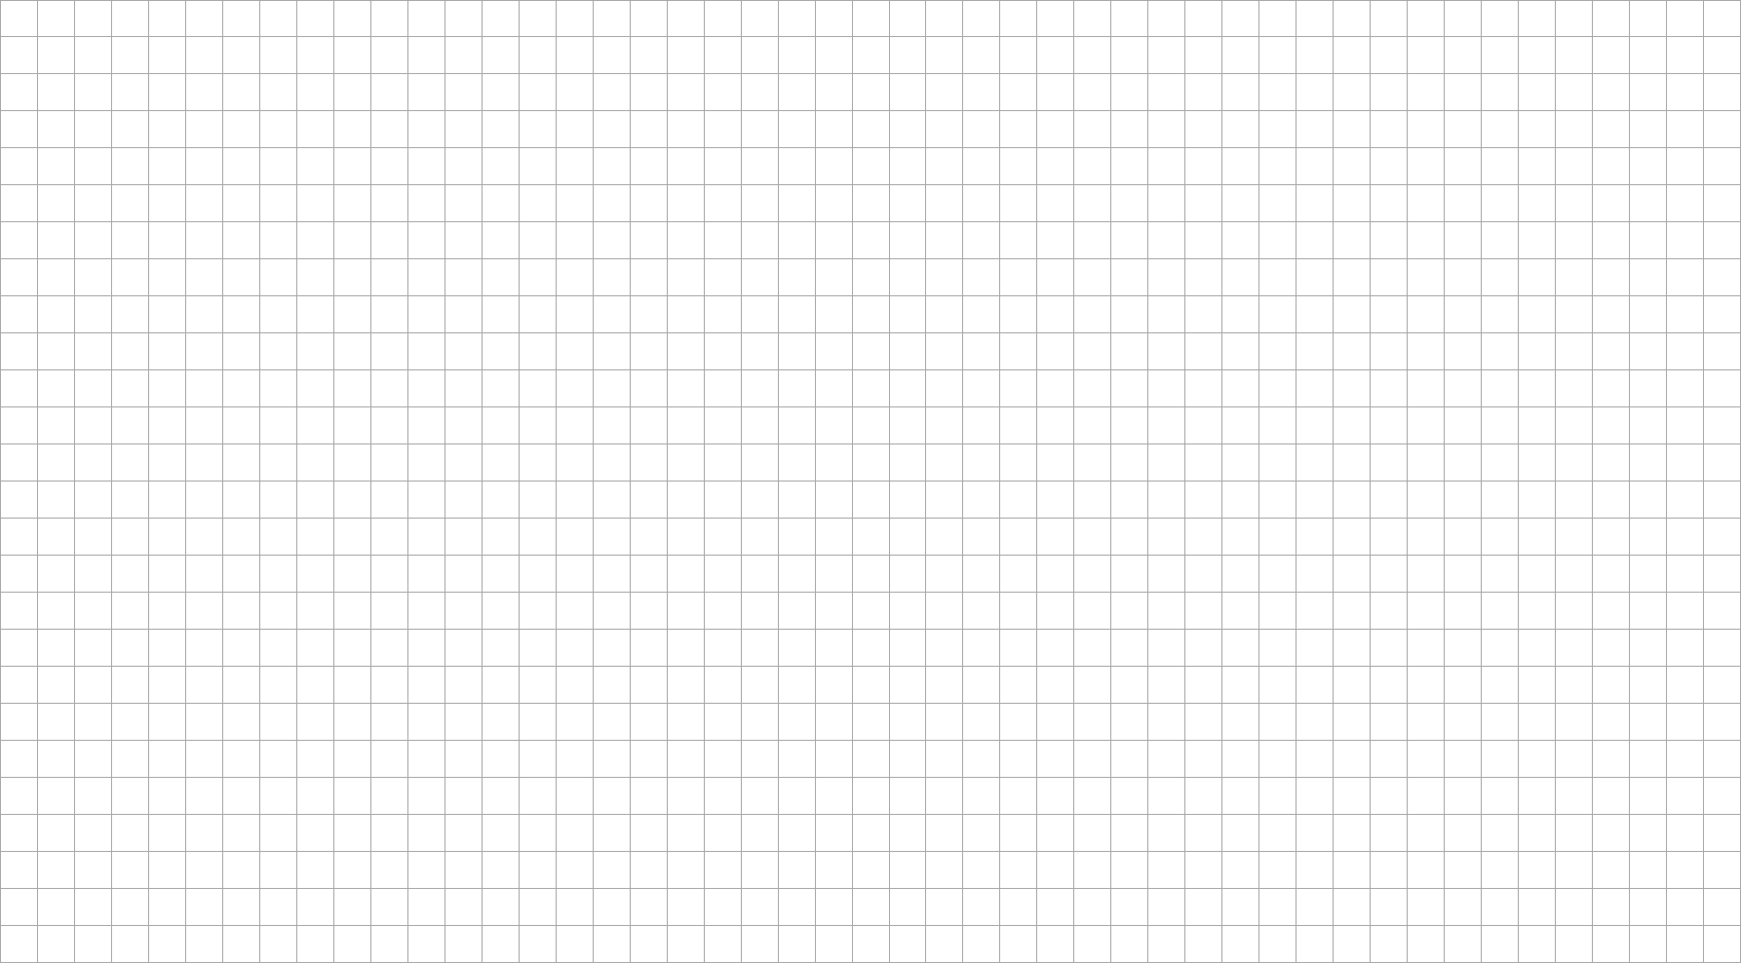
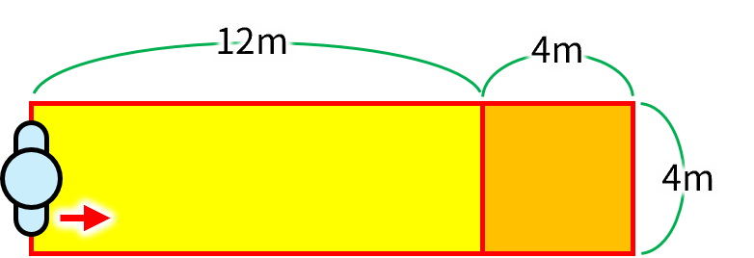
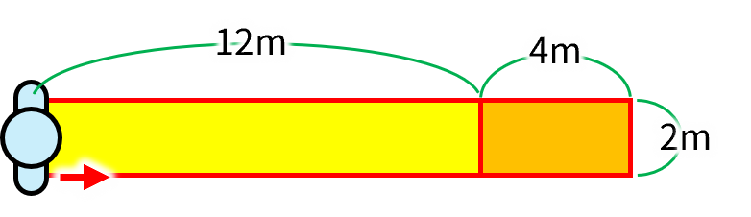
집중 스킬
적룡포
기획 의도 | 창에 에너지를 담아 강하게 찔러 용 형상의 에너지를 방출하는 스킬 // 주력 딜링 스킬 | 아이콘 | lm_skill_01_25.png
스킬 설명 | 홀딩 스킬이며 자세를 잡고 정신을 한 곳으로 집중한 뒤 전방 12m, 90도 내에 조준하여 창을 찔러 적에게 {dmg_1}의 피해를 준다. 퍼펙트 존에 맞춰 키 입력을 떼면 16m 거리까지 발사되며 적에게 {dmg_2}의 피해를 주며 날려버린다.
[스킬 데이터] (Skill Table)
[스킬 레벨 별 변동 수치]
스킬 정보 키 | LANCEMASTER_25 | 스킬 ID | 305250 | 스킬 종류 | 일반 스킬 (집중 스킬) | 지점 설정 | FALSE
스킬 사거리 | 0 | 스킬 타입 | 홀딩 | 타입 별 데이터 | {“total_time” : , “perfect_zone_start” : , “perfect_zone_end” : }
슈퍼 아머 | 경직 면역 | 스킬 최대 레벨 | Lv. 14 | 소모 자원 | 마나 | 자원 소모 값 | 88
재사용 대기 시간 | 24초 | 카운터 | FALSE | 스킬 계수 | @ | 공격 타입 | 백어택
무력화 | 중 (41) | 부위 파괴 | - | 습득 조건 | [각성] 퀘스트 완료, 전투 레벨 50 달성
LV | 소모 값 | 피해량
1 | 88 | 577, 1153
2 | 119 | 1019, 2038
3 | 144 | 1301, 2601
4 | 174 | 1524, 3052
5 | 223 | 1706, 3410
6 | 257 | 1846, 3691
7 | 318 | 1969, 3936
8 | 340 | 2082, 4163
9 | 407 | 2167, 4333
10 | 456 | 2251, 4501
11 | 456 | 2252, 4503
12 | 456 | 2253, 4504
13 | 456 | 2253, 4505
14 | 456 | 2254, 4506
캐릭터
공격 범위
퍼펙트 존 성공 시
추가 공격 범위
1칸 : 1x1m
{dmg_1}
(기본 공격 범위)
{dmg_2}
(퍼펙트 존 성공 시)
가로 : 4m
세로 : 12m
가로 : 4m
세로 : 16m
(캐릭터의 정면을 기준으로 가로/세로 설정)
2T 트라이포드 ‘파괴하는 창’ 선택 시
공격 폭 50% 감소

Slide 2












트라이포드
트라이포드 구성
1T 트라이포드 컨셉 : 유틸 능력 향상
‘적룡포’는 주력 딜링 스킬이므로,
딜링 능력 향상에 초점을 맞추어 트라이포드를 구성합니다.
반응 속도
홀딩 또는 차지속도가 30.0% 빨라집니다.
화력 조절
공격이 적중할 때 마다 회복하는 듀얼 게이지가 45.0% 증가합니다.
[유틸 능력 향상]
단단한 갑옷
스킬 시전 중 받는 피해가 40.8% 감소합니다.
반응 속도
화력 조절
단단한 갑옷
2T 트라이포드 컨셉 : 전투 스타일 변화
시전 속도 향상
게이지 회복량 증가
받는 피해 감소
단호한 의지
적에게 주는 피해가 40.0% 증가하고 퍼펙트 존의 공격은 적에게 주는 피해가 70.0% 증가합니다.
[전투 스타일 변화]
진화하는 창술
퍼펙트 존이 사라지고 차지 조작으로 변경되며 차지 중 360도 방향 전환이 가능합니다.
공격 시 적에게 주는 피해가 58.6% 증가하고, 오버차지 공격 시 적에게 주는 피해가 퍼펙트 존 효과보다 83.0% 증가합니다.
단호한 의지
진화하는 창술
파괴하는 창
파괴하는 창
창을 찌르는 공격의 폭이 50.0% 좁아지지만 치명타 적중률이 100.0% 증가하며 치명타 피해가 60.0% 증가합니다.
주는 피해 증가
조작 변경(차지),
주는 피해 증가
치명타 적중률 및
치명타 피해 증가
[피해량 극대화]
3T 트라이포드 컨셉 : 피해량 극대화
약점 포착
네임드 등급 이상의 몬스터에게 주는 피해가 96.0% 증가합니다.
약점 포착
치명적인 조준
주는 피해 증가
(네임드 등급 이상)
치명타 피해량 증가
치명적인 조준
치명타 피해량이 160.0% 증가합니다.

Slide 3
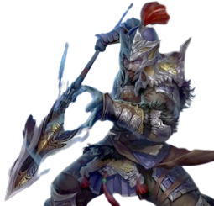
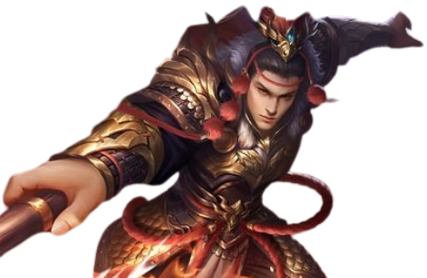
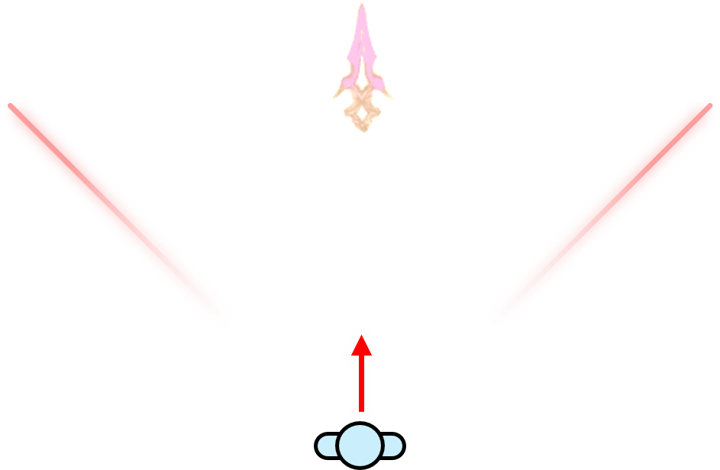
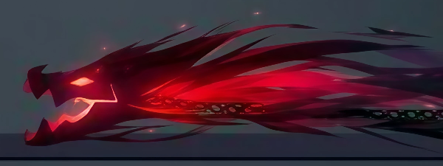
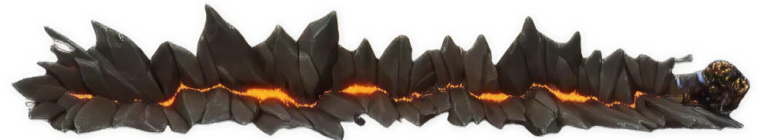
모션 및 이펙트
공격 준비
★ Key Point : 창 돌리기
공격
★ 용의 형상으로 방출되는 에너지
마무리
★ 잔여 이펙트(지면 균열)
[모션 1]
오른발을 뒤로 빼며
[모션 2]
몸을 살짝 뒤로 기울였다가 창을 강하게 찌릅니다.
카메라
loop 모션
1
[모션 2] 종료 후 자연스럽게 전투 IDLE로 전환합니다.
전환 중 이동기 사용 시 전환 모션이 캔슬됩니다. (후 딜레이 캔슬 가능)
[이펙트 1-1]
공격 범위를 표시합니다.
[이펙트 2]
이펙트 [1-2]에서 축적된 용 형상의 에너지가 방출됩니다.
[이펙트 3]
공격 범위의 지면에 검붉은 균열이 유지됩니다.
[이펙트 1-2]
창에 축적된 에너지가 용 형상의 띕니다.
스킬 시전 시 캐릭터의 정면 방향으로 좌우에는 회전 반경의 최대 각도(90도)가 선으로 표시되며
중심에는 창의 날 모양의 이펙트로 공격의 방향을 표시합니다.
[이펙트 1-2]
[ 카메라 ]
1
스킬 사용 시 잠깐 동안 카메라를 줌인하다가(약 0.1초) 공중 도약 모션에 맞춰 줌아웃하여(약 0.5초) 원래 시점으로 돌아갑니다.

Slide 4
스킬 연출
[총 연출 예상 시간] 약 2.5초 (75 frame)
/
[모션 시간] 약 1.5초 (45 frame)
* 초당 30프레임 기준
frame
0
10
20
30
40
45
50
60
70
75
공격 준비 (1.5s)
공격 (0.5s)
마무리 (1.0s)
모션
[모션 1-1] 창 돌리기
[모션 1-2] 왼손을 앞으로 뻗어 목표를 겨냥하고 오른손으로 창을 쥐며 에너지 축적
[모션 2] 창을 강하게 찌르기
전투 IDLE로 전환
(캔슬 가능 지점)
스킬 시전 캔슬
후 딜레이 캔슬
[이펙트 1-1] 트레일 이펙트
[이펙트 2] 창에서 방출되어 날아가는 용
[이펙트 3] 잔여 이펙트 (지면 균열)
이펙트
[이펙트 1-2] 클래스 마크
35
타격 지점
1
슈퍼 아머
경직 면역
버프/디버프
[트라이포드로 인한 연출 변경 사항]
티어
아이콘
트라이포드 명
변경 사항
상세 설명
1
반응 속도
시전 속도 증가
공격 준비
단계의 연출 재생 속도가 30% 증가합니다.
1
단단한 갑옷
버프 부여 (자신)
스킬 시전 중 자신에게
[버프 1] 시전 중 받는 피해 감소
효과를 부여합니다.
2
진화하는 창술
연출 변경
조작 방식이 홀딩에서 차지로 변경됨에 따라 연출이 변경됩니다.
공격 준비
공격
마무리
공격 준비 v1
공격 v1
타격 발생
2
파괴하는 창
이펙트 색상 변경
전체적으로 붉은빛을 띄던 이펙트 색상이 밝은 초록빛으로 변경됩니다.
3
약점 포착
이펙트 색상 변경
이펙트 색상이 밝은 노란빛으로 변경됩니다.

Slide 6


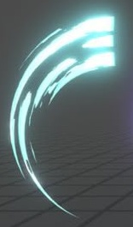
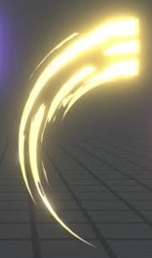
연출 변경 상세
2T
공격 준비
단계를 생략하고
공격
단계를 바로 진행하여 스킬의 시전이 빨라집니다.
* 모션 리소스의 재생 시작 지점을 변경합니다. (ex) anim_start_time = 0.0s → anim_start_time = 1.0s
집중 공략
[총 연출 예상 시간] 약 1.5초 (45 frame)
/
[모션 시간] 약 0.5초 (15 frame)
frame
0
10
20
30
40
45
공격 (0.5s)
마무리 (1.0s)
모션
[모션 2] 창 내려 찍기
전투 IDLE로 전환
(캔슬 가능 지점)
스킬 시전 캔슬
후 딜레이 캔슬
[이펙트 2] 용 낙하 후 충격파
[이펙트 3] 잔여 이펙트 (지면 균열)
이펙트
타격 지점
1
슈퍼 아머
버프/디버프
[버프 1] 치명타 적중률 증가
2T
전체적으로 푸른빛을 띄던 이펙트 색상이 밝은 노란빛으로 변경됩니다.
* VFX파일의 색상을 조절합니다. (ex) material_color = #BFFCF7 → #FFFDD6
대지 파괴
lm_skill_18_anim.fbx
lm_skill_18_anim_var1.fbx
(vfx 번호는 수정)
lm_skill_18_vfx_03.fbx
lm_skill_18_vfx_03_var1.fbx

Slide 7

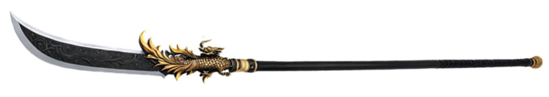
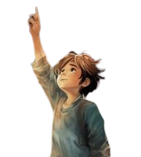
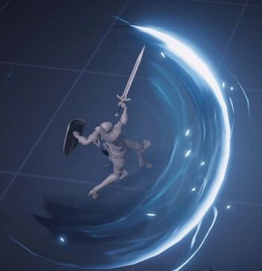
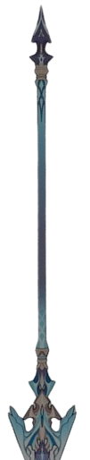
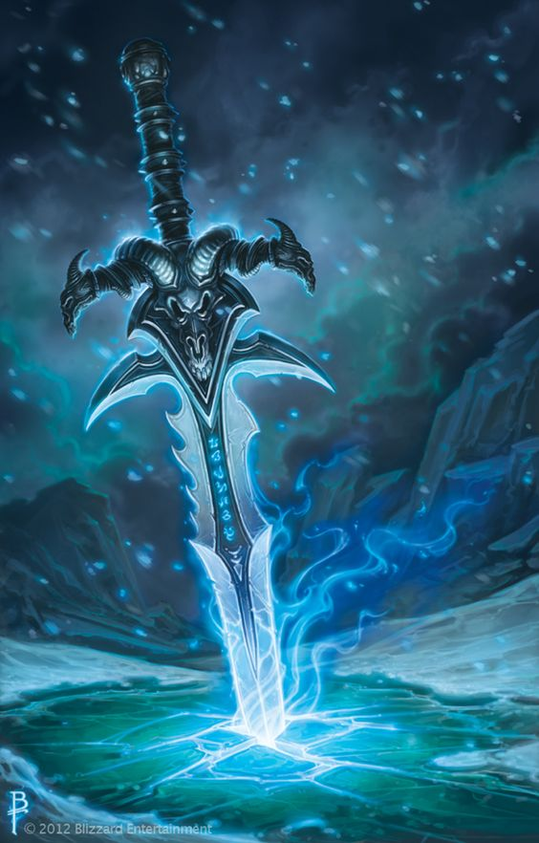
직접 공격하지 않고, 마우스 위치로 창을 떨어트려 공격하도록 스킬의 연출이 변경됩니다.
* 스킬 시전 시 다른 리소스 파일을 재생합니다. (ex) lm_skill_18_anim.fbx → lm_skill_18_anim_var1.fbx
[기본 연출]
[변경 연출]
내려치는 창
공격 준비
공격
마무리
공격 준비 v1
공격 v1
마무리
* 기존 요소에서 변경된 요소는 ’(작은 따옴표)로 표시합니다.
공격 준비 v1
★ 창 돌리기
공격 v1
★ 창과 용이 함께 낙하
마무리
★ 창이 꽂힌 채로 균열 유지
[모션 1’-1]
왼손을 뒤로 뻗으며 창을 돌립니다.
[모션 1’-2]
이후 창을 하늘을 향해 들어올립니다.
[모션 1’-1]
[모션 1’-2]
[모션 2] 종료 후 자연스럽게 전투 IDLE로 전환합니다.
전환 중 이동기 사용 시 전환 모션이 캔슬됩니다. (후 딜레이 캔슬 가능)
(창을 들어올린 채로 잠시 유지)
[이펙트 1-1]
[이펙트 1-2]
기본 연출의 [이펙트 1-1], [이펙트 1-2]과 동일
[이펙트 2’]
공격 위치로 창과 용이 함께 수직 낙하합니다.
[이펙트 3’]
지면에 창이 꽂힌 채로 균열이 유지됩니다.
[이펙트 1-3]
공격 위치의 지면에 에너지가 모여들며 공격 위치를 표시합니다.
(기본 연출의 [이펙트 2]에 창이 추가됩니다.)
(기본 연출의 [이펙트 3]에 창이 추가됩니다.)
[이펙트 1-1]
[이펙트 1-2]
[이펙트 1-3]
[이펙트 4]
[이펙트 3]

Slide 8
내려치는 창
[총 연출 예상 시간] 약 3초 (90 frame)
/
[모션 시간] 약 1초 (30 frame)
frame
0
10
15
20
30
40
50
60
70
80
90
공격 준비 v1 (1.0s)
공격 v1 (1.0s)
마무리 (1.0s)
모션
[모션 1’-1] 창 돌리기
[모션 1’-2] 창 들어 올린 후 유지
전투 IDLE로 전환
(캔슬 가능 지점)
스킬 시전 캔슬
18
후 딜레이 캔슬
[이펙트 1-1] 트레일 이펙트
[이펙트 1-3] 위치 표시
[이펙트 2’] 공격 위치에 창과 함께 용이 낙하
[이펙트 3’] 잔여 이펙트(꽂힌 창 + 지면 균열)
이펙트
[이펙트 1-2] 클래스 마크
타격 지점
1
슈퍼 아머
버프/디버프
[버프 1] 치명타 적중률 증가 (6초 지속)
전체 연출 비교 : 청룡진_연출비교.svg

Slide 9
스킬의 효과 목록
//comment | 스킬 효과 ID (PK) | 스킬 ID (FK) | 효과 ID (FK) | 발동 조건 (트리거) | 트리거 태그 | 영역 유형 | 영역 값 | 효과 매개 변수 값
연가공법 (치명타 적중률 증가) | 3051800 | 305180 |  | 스킬 시전 시 |  | DEFAULT | - | {“cri_rate_increase” : 20.0, “duration” : 6.0}
공격 (dmg_1) | 3051801 | 305180 | 1000 | 적중 시 | atk_1 | RECTANGLE | {“width” : 5.0, “height” : 10.0} | {“base_dmg” : 2785, “hit_cnt” : 1, “stagger” : 29}
부록 : 스킬 효과 테이블(Skill-Effect Table)
트라이포드 효과 목록
//comment | 트라이포드 효과 ID | 스킬 정보 키 | 효과 ID | 티어 | 옵션 index | 조건
1T 부위파괴 강화 |  |  |  | 1 | 0 | 항상 | {“weak_point” : 1}
1T 뇌진탕 |  |  |  | 1 | 1 | 항상 | {“stagger” : 41}
1T 약점 공략 |  |  |  | 1 | 2 | 적중 시 | {“cri_hit_dmg_increase” : 8.0, “duration” : 16.0}
2T 집중 공략 |  |  |  | 2 | 0 | 시전 시 | {“anim_start” : 1.0}, {“area_decrease” : 20 }
2T 대지 파괴 |  |  |  | 2 | 1 | 적중 시 | {“vfx_color” : FFFDD6}, {“effect_type” : earthquake, “duration” : 6.0}
2T 내려치는 창 |  |  |  | 2 | 2 | 시전 시 | {“anim_resource” : lm_skill_18_anim_var1.fbx}, {“area_decrease” : 20 }
3T 빠른 준비 |  |  |  | 3 | 0 | 항상 | {“cool_down_minus” : 11.0}
3T 최후의 판단 |  |  |  | 3 | 1 | 시전 시 | {“identity_gauge_use” : 1.0, “dmg_increase” : 190.4}
부록 : 트라이포드 효과 테이블(Tripod-Effect Table)

Slide 10
리소스 목록
분류 | 파일명 | 리소스 설명
아이콘 | lm_skill_01_18.png | UI에 표시되는 스킬 아이콘
애니메이션 (기본) | lm_skill_18_anim.fbx | 기본 모션
애니메이션 (변형 1) | lm_skill_18_anim_var1.fbx | 2T 트라이포드 ‘내려치는 창’ 선택 시 적용되는 모션
VFX (기본) | lm_skill_18_vfx_01.fbx | [이펙트 1-1] 창의 날 부분을 따라 형성되는 트레일 이펙트
 | lm_skill_18_vfx_02.fbx | [이펙트 1-2] 캐릭터 발 밑에 형성되는 푸른빛의 클래스 마크
 | lm_skill_18_vfx_03.fbx | [이펙트 2] 하늘에서 푸른빛의 용이 낙하하며 충격파를 발생
 | lm_skill_18_vfx_04.fbx | [이펙트 3] 공격 범위 내의 지면에 균열이 유지됩니다.(잔여 이펙트)
VFX (변형 1) | lm_skill_18_vfx_var1_01.fbx | [이펙트 1-3] 공격 위치 표시 이펙트
 | lm_skill_18_vfx_var1_02.fbx | [이펙트 2’] 공격 위치에 창과 함께 용이 낙하하며 충격파를 발생
 | lm_skill_18_vfx_var1_03.fbx | [이펙트 3’] 창이 꽂혀 있는 채로 지면에 균열이 유지됩니다. (잔여 이펙트)
※ 본 포트폴리오에서는 사운드 연출은 다루지 않았으며, 해당 사운드 리소스는 예시용으로, 간단하게 표기합니다.
2D 사운드 |  | 창을 돌릴 때 발생하는 소리(ex. 막대기가 회전하는 소리) / 낮은 볼륨
2D 사운드 |  | 용이 낙하할 때 / 점점 볼륨 증가
2D 사운드 |  | 창을 바닥에 내려 찍을 때 발생하는 소리 / /
2D 사운드 | wave_sound_00.wav | 충격파가 퍼지는 소리 / 일정한 볼륨
3D 사운드 | hit_sound_00.wav | 타격음 / 일정한 볼륨 / 적중된 대상의 중심에서 재생

